Slide 1





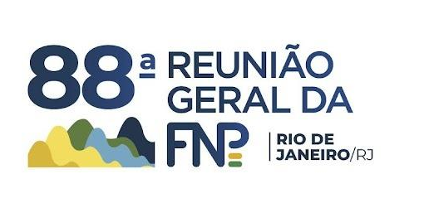







Plenária de Prefeitas e Prefeitos

Slide 2


Pesquisa: Emendas Impositivas de Vereadores

Slide 3
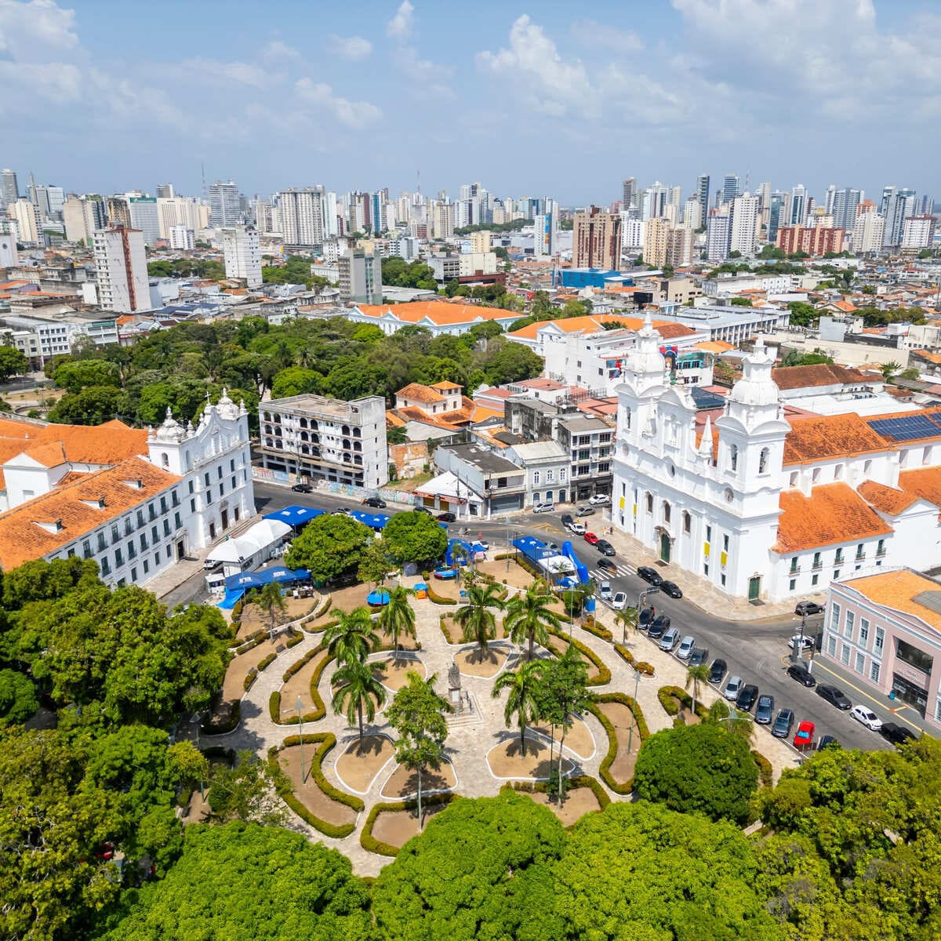
Pesquisa FNP sobre as emendas
88 municípios participantes
71% possuem emendas impositivas
Em 2025, totalizaram R$ 1,6 bi
Equivalente a 1,1% da RCL e 42% do orçamento do legislativo local
98% esperam manutenção ou aumento das emendas em 2026
56% não possuem portal de transparência pra emendas

Slide 4
Limite para Emendas Individuais

Slide 5
Limite para emendas individuais
ADI 7869 - Min. Alexandre de Moraes
O STF determinou, por meio de liminar de 22/09/25 , que as emendas individuais devem ser de até 1,55% da RCL, garantindo simetria com o percentual da Câmara dos Deputados.
A decisão analisou a Emenda Constitucional 59, da Paraíba, que aumenta o limite para 2% da RCL. No âmbito federal, o total é de 2%, dividido entre Câmara (1,55%) e Senado (0,45%).
A decisão prevê, ainda, que 50% do valor das emendas deverá ser aplicado em saúde.
A ADI está na pauta do plenário virtual do STF para julgamento de 31/10 a 10/11.

Slide 6
Emendas: Rastreabilidade e Transparência

Slide 7
Emendas: Rastreabilidade e Transparência
ADPF 854 - Min. Flávio Dino
A partir de 1º/1/26, estados e municipios deverão seguir o padrão federal de transparência e rastreabilidade nas emendas parlamentares.
Os municípios só poderão executar emendas após comprovar ao Tribunal de Contas que cumprem as exigências de transparência.
Os tribunais de contas deverão adotar providências para permitir o cumprimento dessas medidas, espelhando-se ao modelo federal.
O TCU, a CGU e o Ministério da Gestão e da Inovação em Serviços Públicos (MGI) deverão apoiar tecnicamente os entes.
O STF fará uma audiência em março/26 para apresentar os primeiros resultados das medidas adotadas.

Slide 9
Parcerias Institucionais da FNP

Slide 10

FNP e Fundação Itaú
Fomento às políticas culturais locais e apoio ao Fórum de Secretários e Secretárias Municipais de Cultura

Slide 11

FNP e Sebrae Nacional
Desenvolvimento Urbano e Inclusão produtiva em regiões metropolitanas
Lançamento
02 e 03/12 em Niterói/RJ

Slide 12
FNP e Sebrae Nacional - RMs
Desenvolvimento Urbano
Inclusão Produtiva
RM Rio de Janeiro
RM Belo Horizonte
RM Recife
RM Curitiba
RM Baixada Santista
Niterói/RJ
Belo Horizonte/MG
Recife/PE
Curitiba/PR
Santos
Rio de Janeiro/RJ
Contagem/MG
Olinda/PE
Piraquara/PR
São Vicente/SP

Slide 13





Consórcio PNUMA, FNP, C40 e AVSI Brasil
Adaptação Climática nas cidades: planejamento urbano sensível
às águas
Execução 2026 a 2028

Slide 14






Adaptação Climática nas Cidades: Planejamento urbano sensível à água
Consórcio:
Parceiro
Financiador
Novembro de 2025

Slide 15
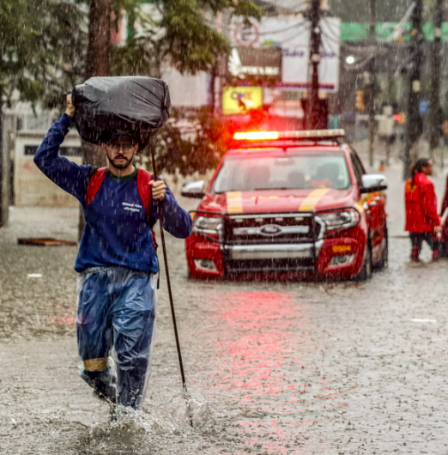
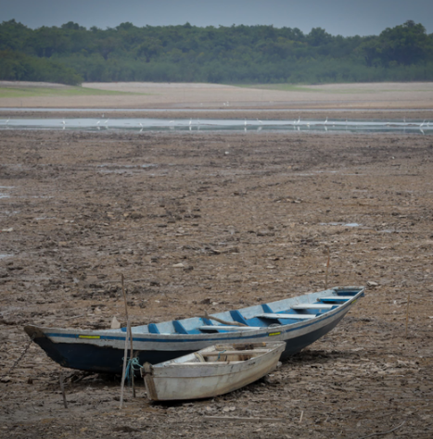
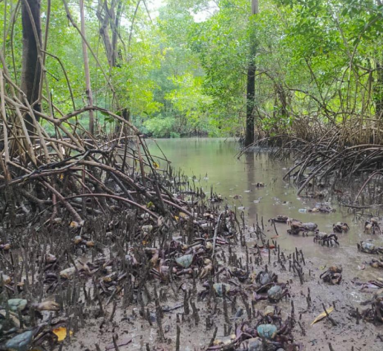

O que é o projeto?
1. Responder ao Estresse Hídrico em Contextos Urbanos Vulneráveis
2. Promover Governança Metropolitana para Adaptação Climática
3. Inovar com Soluções Baseadas na Natureza (SBN) Inclusivas
4. Fortalecer a Participação Social e a Cogestão

Slide 16
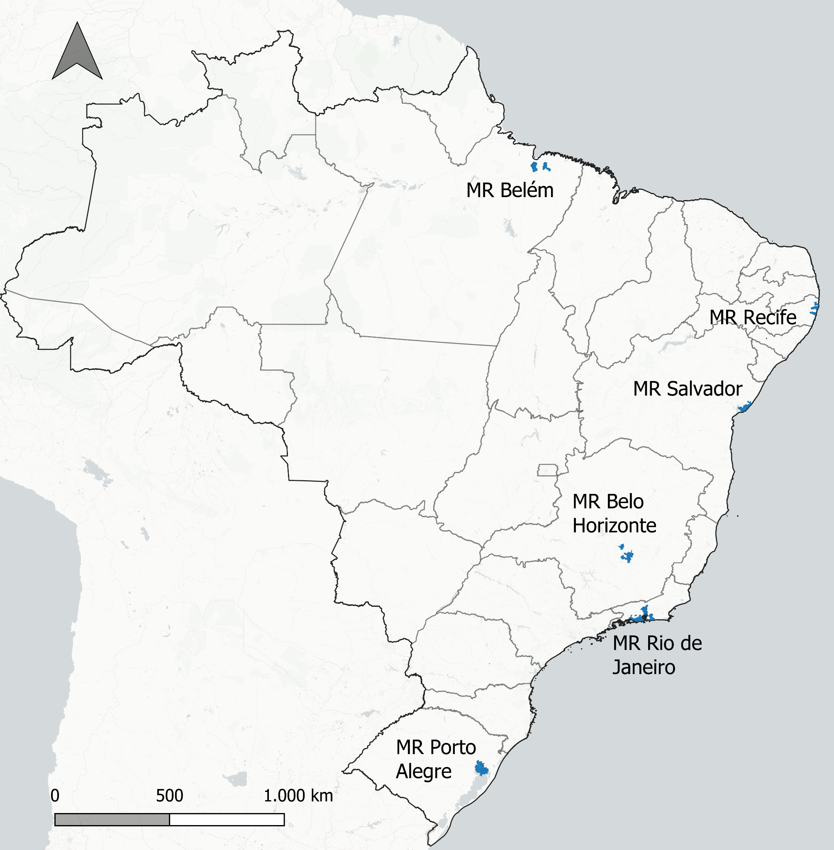

Recorte geográfico: região metropolitana
7 Regiões Metropolitanas:
Belém
Belo Horizonte
Curitiba
Porto Alegre
Recife
Rio de Janeiro
Salvador
Critérios de seleção
Vulnerabilidade socioeconômica e risco climático
Posição estratégica para SbN
Escala regional

Slide 17
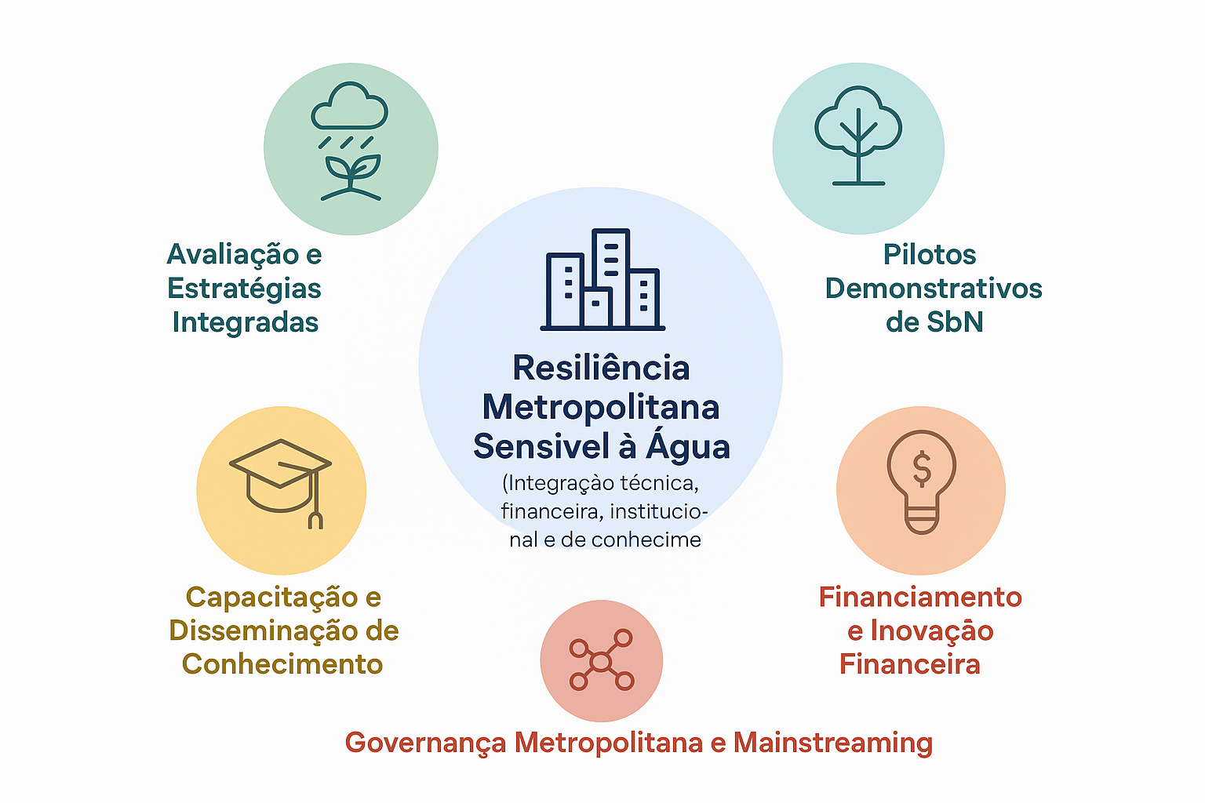
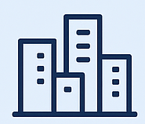
Principais Objetivos
Avaliação de
riscos climáticos e vulnerabilidades; estratégias integradas de adaptação e plataforma de serviços climáticos
3 Pilotos demonstrativos
de SbN
Resiliência metropolitana sensível à água
Financiamento e inovação financeira
Capacitação e disseminação de conhecimento
Políticas públicas e governança metropolitana

Slide 18
Obrigada!
Beatriz Martins Carneiro
Representante Interina
Escritório do Programa das Nações Unidas
para o Meio Ambiente no Brasil

Slide 19


FNP e C40
Informe: Governança Climática Multinível

Slide 20



FNP, BID e ABRASF
Apresenta análises das políticas, instrumentos financeiros e boas práticas necessárias para fortalecer as finanças públicas para o enfrentamento de desastres.

Slide 22
Mobilidade Urbana: decisões com dados
Eduardo Pimentel
Prefeito de Curitiba

Slide 23
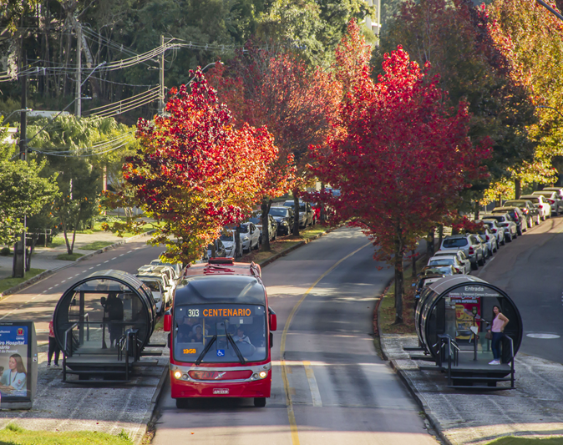
Brasil não possui base
de dados atualizada e confiável sobre transporte público
Mapeamento por pesquisa declaratória do MCID (PEMOB) tem baixa adesão e controle de qualidade;
Recurso para gratuidade do idoso em 2021 foi distribuído com base em dados limitados;
Curitiba está entre cidades que participam do projeto piloto.

Slide 24
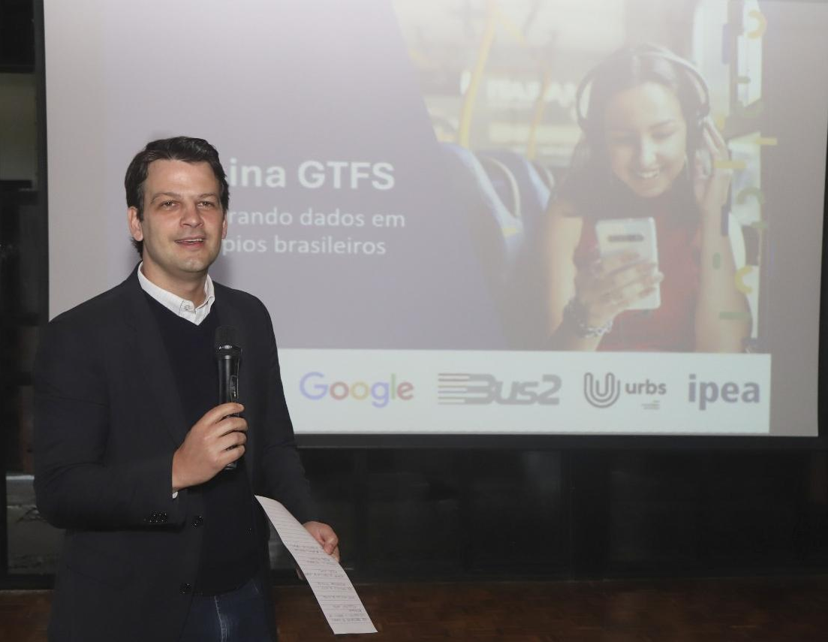
Governança e estrutura de dados é essencial para viabilizar política federal
Há governança de dados na Saúde, com o Datasus, e na Educação, com o INEP;
É necessário que os municípios estejam preparados para fornecer dados do transporte público;
Esses dados já existem: bilhetagem eletrônica, GPS, GTFS, etc.

Slide 25
Plataforma de dados de Transporte Público

Slide 26
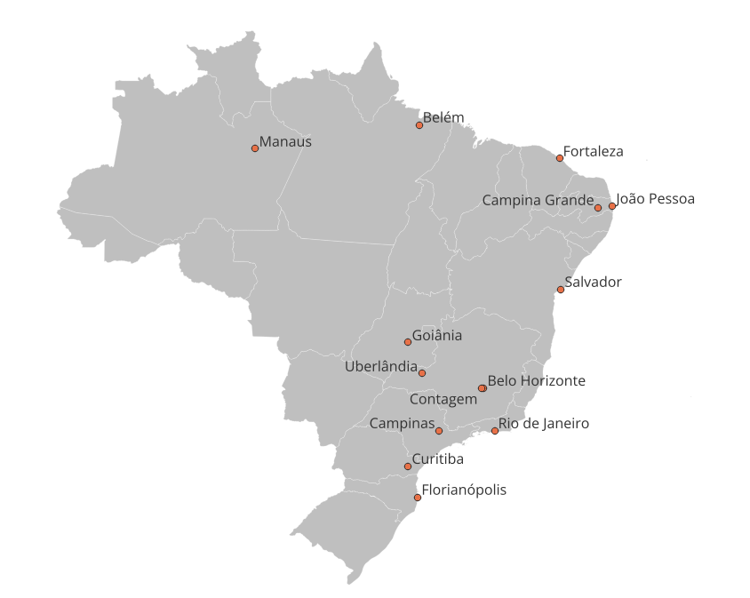
Projeto piloto:
Atividades Realizadas
O projeto é uma parceria do MCID com Banco Mundial e apoio técnico da FNP e envolveu piloto em 14 cidades, incluindo 10 capitais e Curitiba entre elas;
Em uma primeira etapa foram elaborados indicadores para cerca de 13 mil ônibus, representando 12% da frota do País;
A qualidade e a disponibilização automatizada dos dados varia entre as cidades;
Não há como construir política pública setorial sem dados confiáveis e disponíveis de forma contínua e com qualidade.

Slide 27
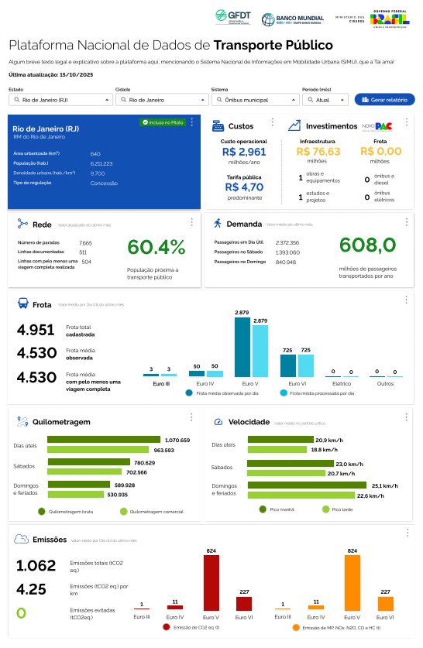

Projeto piloto:
Próximos Passos
Atividades coordenadas pelo Banco Mundial com apoio técnico da FNP em finalização até mar/2025:
Avaliação de fundamentos e de instrumentos jurídicos necessários para garantir acesso contínuo e no formato adequado aos dados pelos entes subnacionais e a União;
Definição da infraestrutura de T.I. e recursos humanos necessários para implementação permanente da Plataforma;
Implementação da Plataforma para Sistemas de TPC que já disponibilizam os dados no formato adequado para atualização contínua e automatizada dos indicadores: escopo de 6 cidades representando cerca de 20% da frota em operação no País;
Esta proposta será apresentada para o Ministério das Cidades e serão discutidos os encaminhamentos para adoção do governo federal e parceria com IBGE.

Slide 28
Um Banco Nacional de dados de transporte público urbano é condição necessária, mas não suficiente, para a construção de uma política pública federativa para o setor.

Slide 29
A pactuação federativa de recursos depende da disponibilização e acesso contínuo aos dados do sistema de transporte público.

Slide 31
Reforma Tributária e os municípios

Slide 32
A Nova Cosip

Slide 33
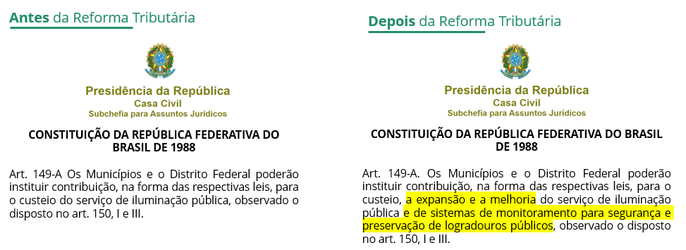
Conquista da FNP: A nova Cosip no Art. 149-A da Constituição

Slide 34
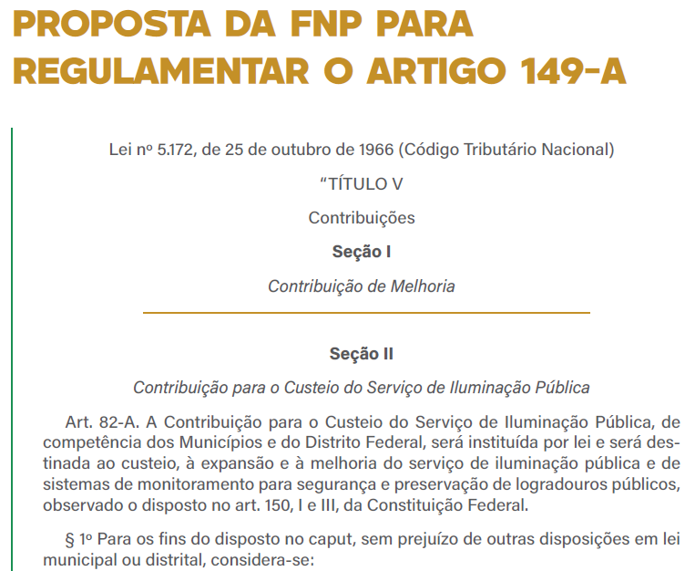
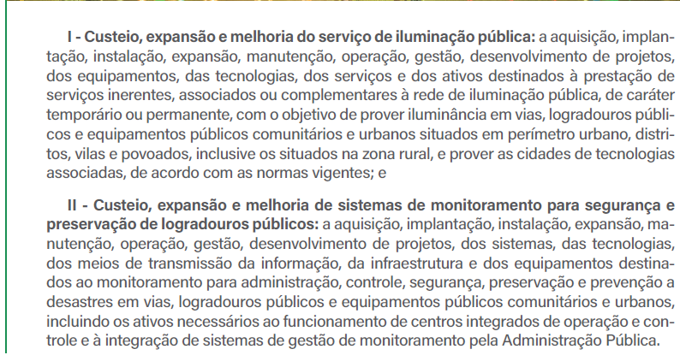

A FNP propôs o texto que regulamenta a alteração Constitucional da Cosip, já aprovado pela Câmara e pelo Senado

Slide 35
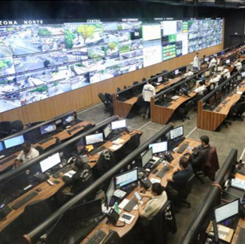
Novas possibilidades de uso da nova Cosip
Monitoramento de segurança em vias e espaços públicos.
Implementação e operação de câmeras, sensores, radares e sistemas de vigilância.
Desenvolvimento e manutenção de centros integrados de operação e controle.
Integração com sistemas de gestão municipal para segurança e prevenção de desastres
Sistemas de alerta e integração de informações e inteligência estratégica.

Slide 36

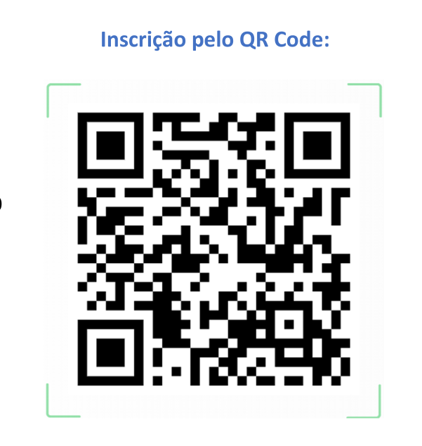
A FNP promoverá em 14/11 (sexta), debate técnico sobre a nova COSIP e a ampliação do seu uso.
Inscrições gratuitas

Slide 37

Lançamento
Multi Cidades

Slide 38
A 21ª edição reúne dados atualizados das finanças municipais de 2024 e revela, com clareza, os desafios atuais e as tendências que definirão o futuro da gestão pública no país.

Slide 39

A versão completa com outras análises, tabelas e rankings está disponível na versão online.
Acesse www.fnp.org.br

Slide 40

Lançamento - Guia para implementação da Reforma Tributária para estados e municípios

Slide 41
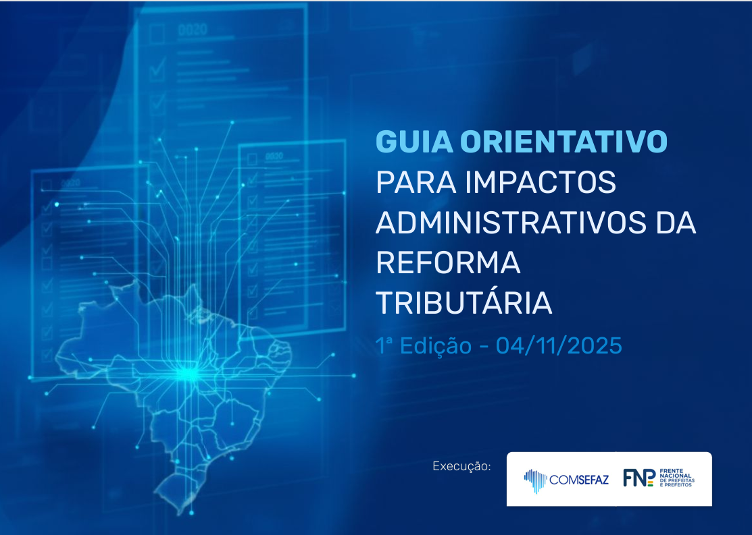
Iniciativa do Pré-Comitê Gestor do IBS.
Guia atualizado constantemente para apoiar gestoras/res na promoção de administrações tributárias mais modernas, transparentes e eficientes.

Slide 42
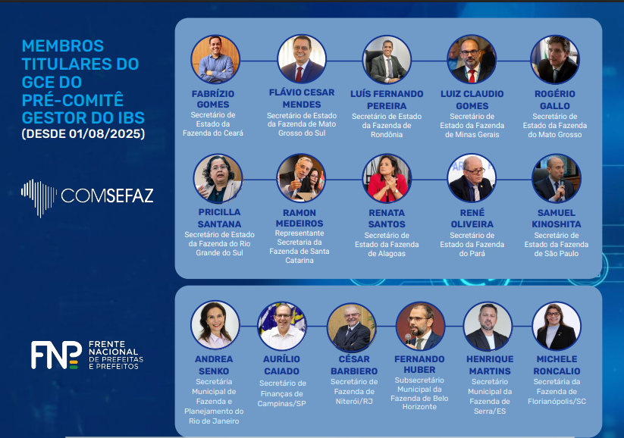

Slide 43
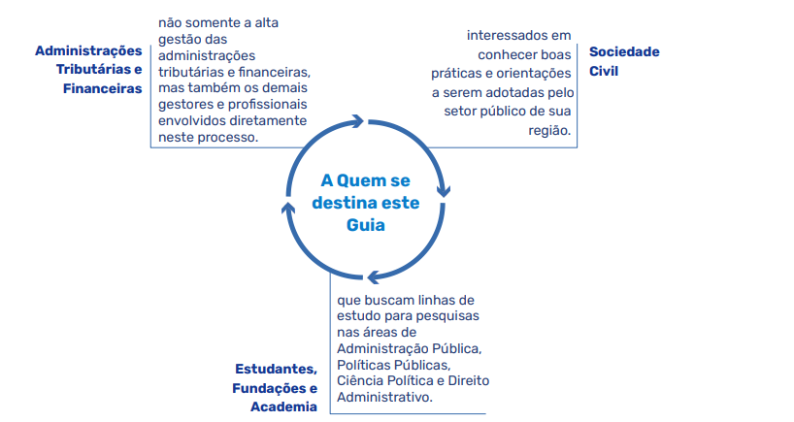

Slide 44
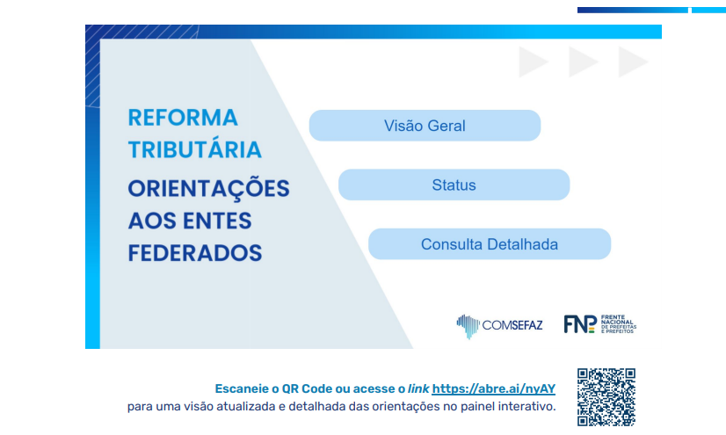
O guia possui um painel interativo, que permite acesso direto e dinâmico às versões mais recentes e detalhadas do documento.

Slide 45
Conquista FNP - representação das capitais, médias e grandes cidades

Slide 46
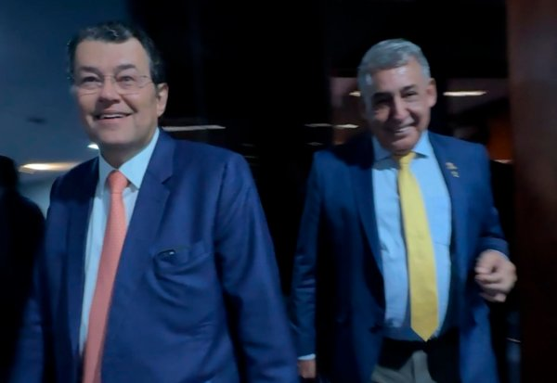
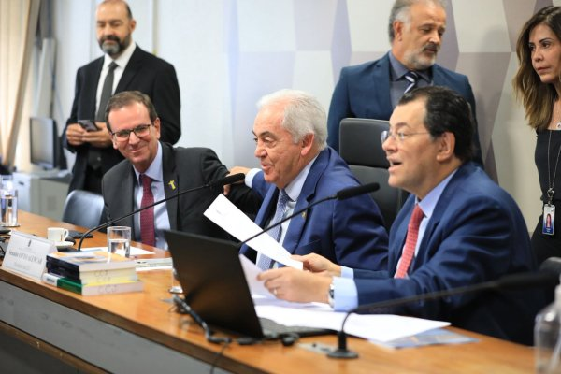
Senado cumpre acordo
FNP indicará 13 representantes para o Conselho Superior do CGIBS com mandato até 31/03/27.
Indicações devem ser aprovadas em Assembleia da FNP em até 15 dias após a sanção da lei.
A partir de 1º/04/27, a FNP deverá apresentar, a cada 2 anos, pelo menos 2 chapas para eleição de 13 representantes.

Slide 48
IRPF, Precatórios e agenda legislativa

Slide 49
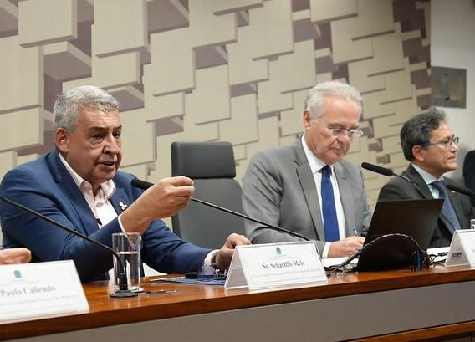
IRPF - Audiência pública no Senado
FNP estima perdas de R$ 4,8 bi/ano para os municípios.
O impacto deriva de retenções de IR a menor de servidores.
A FNP defende que a compensação corresponda ao valor das perdas.

Slide 50
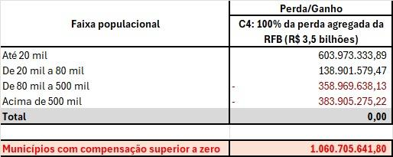
Compensação via FPM prejudica cidades populosas
Se a compensação for de R$ 3,5 bi
(Valor estimado pela Secretaria da Receita Federal)

Slide 51

Compensação via FPM prejudica cidades populosas
Se a compensação for de R$ 8,5 bi
(Valor estimado pela Secretaria da Receita Federal)

Slide 52
Precatórios

Slide 53
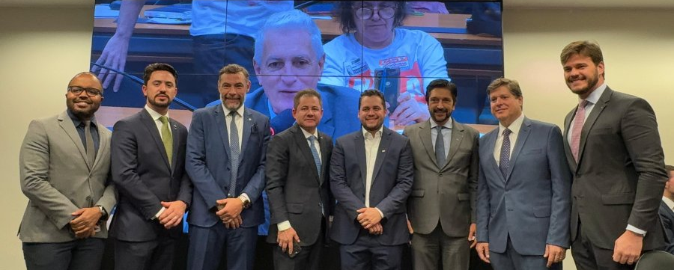
A CONQUISTA DA PEC 66/23
EC 136

Slide 54
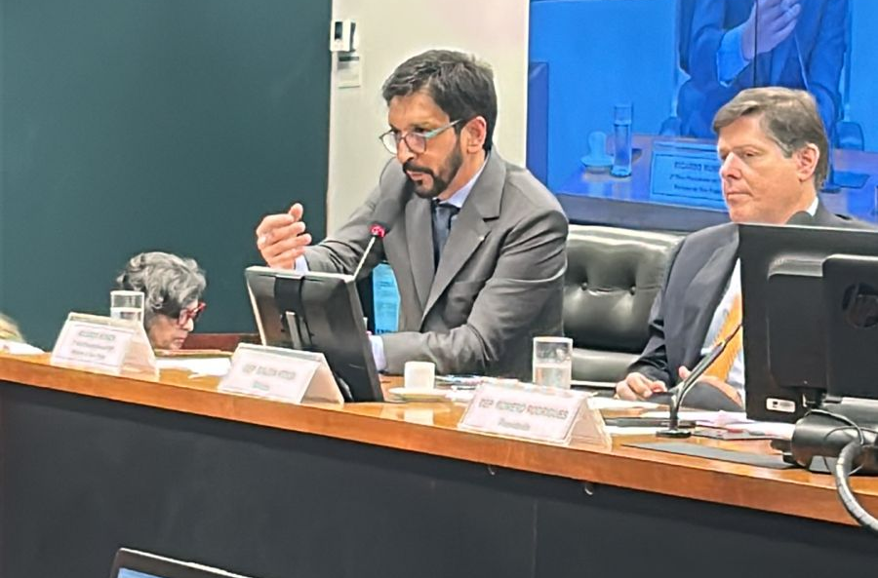
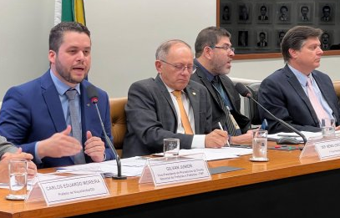
Faixas de pagamento
Estoque de precatórios em mora (% da RCL) | Percentual mínimo da RCL a ser destinado
Sem estoque ou até 15% | 1%
> 15% e ≤ 25% | 1,5%
> 25% e ≤ 35% | 2%
> 35% e ≤ 45% | 2,5%
> 45% e ≤ 55% | 3%
> 55% e ≤ 65% | 3,5%
> 65% e ≤ 75% | 4%
> 75% e ≤ 85% | 4,5%
Superior a 85% | 5%

Slide 55
Precatórios - Aplicação imediata da EC 136
O TJSP queria aplicar a EC 136 só em 2026.
São Paulo/SP e Santo André/SP conseguiram liminar do CNJ obrigando TJSP aplicar as novas regras.
Para evitar que esse entendimento influencie outros tribunais e assegurar a aplicação imediata da EC, a FNP ingressou como parte interessada no CNJ;
FNP solicitou audiências e requereu participação no Grupo de Trabalho que discutirá as novas regras.

Slide 56
Agenda Legislativa - FNP

Slide 57
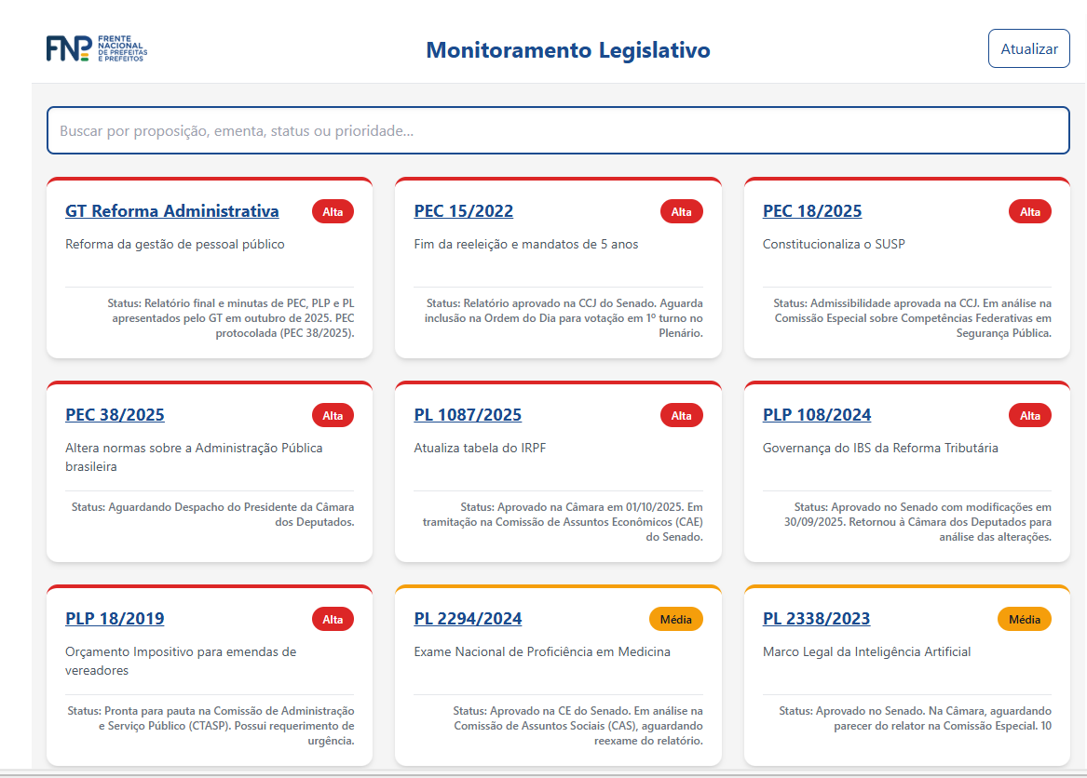
Agenda Legislativa - FNP
Acompanhe as pautas prioritárias da FNP em www.fnp.org.br

Slide 59

A mensagem das prefeitas e prefeitos da FNP para a COP 30
https://docs.google.com/document/d/1EMZqPRRC10Z_9mQN_tD43W62fiCFtv_j/edit

